Slide 1
Davide uomo e re
Scuola della Parola
2015-2016
Michele Antonio Corona

Slide 2
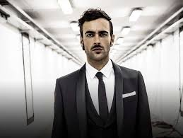
Marco Mengoni
Credo negli esseri
umani
..\..\..\Music\02-Esseri umani.mp3

Slide 3
Esseri umani
Oggi la gente ti giudica,
per quale immagine hai.
Vede soltanto le maschere,
non sa nemmeno chi sei.
Devi mostrarti invincibile,
collezionare trofei.
Ma quando piangi in silenzio,
scopri davvero chi sei.
Credo negli esseri umani.
Credo negli esseri umani.
Credo negli esseri umani
che hanno coraggio,
coraggio di essere umani
Credo negli esseri umani.
Credo negli esseri umani.
credo negli esseri umani
che hanno coraggio,
coraggio di essere umani.

Slide 4
Prendi la mano e rialzati,
tu puoi fidarti di me.
Io sono uno qualunque,
uno dei tanti, uguale a te.
Ma che splendore che sei,
nella tua fragilità.
E ti ricordo che non siamo soli
a combattere questa realtà
Credo negli esseri umani.
Credo negli esseri umani.
Credo negli esseri umani che hanno coraggio,
coraggio di essere umani.
Credo negli esseri umani.
Credo negli esseri umani.
Credo negli esseri umani che hanno coraggio,
coraggio di essere umani.

Slide 5
L’amore, amore, amore
ha vinto, vince, vincerà.
L’amore, amore, amore
ha vinto, vince, vincerà.
L’amore, amore, amore
ha vinto, vince, vincerà.
L’amore, amore, amore,
ha vinto, vince, vincerà.
Credo negli esseri umani.
Credo negli esseri umani.
Credo negli esseri umani che
hanno coraggio,
coraggio di essere umani.
Credo negli esseri umani.
Credo negli esseri umani.
Cedo negli esseri umani che hanno coraggio,
coraggio di essere umani.
Essere umani.
Essere umani.

Slide 6
Un’ampolla d’olio

Slide 7
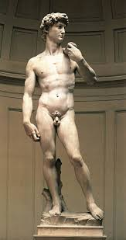
Michelangelo Buonarotti
David
Firenze, Galleria dell’Accademia
517 cm; 5600 Kg
1501-1504
“Questa è la statua più bella del mondo. La bellezza di questa scultura non consiste solo nell’anatomia e nello studio del corpo umano, ma la delicatezza che è stata donata dall’autore a questo soggetto” (Vasari)
Michelangelo aggiusta “il gigante” già abbozzato da Agostino di Duccio 40 anni prima

Slide 8
Elogio dei padri
Sir 47

Slide 9
²Come dal sacrificio di comunione si preleva il grasso,
così Davide fu scelto tra i figli d'Israele.
³Egli scherzò con leoni come con capretti,
con gli orsi come con agnelli.
⁴Nella sua giovinezza non ha forse ucciso il gigante
e cancellato l'ignominia dal popolo,
alzando la mano con la pietra nella fionda
e abbattendo la tracotanza di Golia?
⁵Egli aveva invocato il Signore, l'Altissimo,
che concesse alla sua destra la forza
di eliminare un potente guerriero
e innalzare la potenza del suo popolo.
⁶Così lo esaltarono per i suoi diecimila,
lo lodarono nelle benedizioni del Signore
offrendogli un diadema di gloria.
⁷Egli infatti sterminò i nemici all'intorno
e annientò i Filistei, suoi avversari;
distrusse la loro potenza fino ad oggi.
⁸In ogni sua opera celebrò il Santo,
l'Altissimo, con parole di lode;
cantò inni a lui con tutto il suo cuore
e amò colui che lo aveva creato.
⁹Introdusse musici davanti all'altare
e con i loro suoni rese dolci le melodie.
Ogni giorno essi eseguono le loro musiche.
¹⁰Conferì splendore alle feste,
abbellì i giorni festivi fino alla perfezione,
facendo lodare il nome santo del Signore
ed echeggiare fin dal mattino il santuario.
¹¹Il Signore perdonò i suoi peccati,
innalzò la sua potenza per sempre,
gli concesse un'alleanza regale
e un trono di gloria in Israele.

Slide 10
Metodologia di lettura
Patto di lettura
Metodo Storico-critico (diacronia)
Metodo narrativo (sincronia)

Slide 11
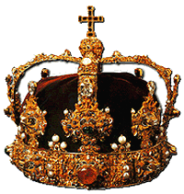
Nascita della monarchia

Slide 12
Libro dei giudici
“In quel tempo non c’era un re in Israele,
ed ognuno faceva come voleva”
(21,25)

Slide 13
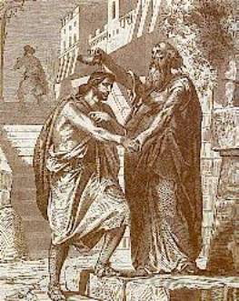
¹⁰Samuele riferì tutte le parole del Signore al popolo che gli aveva chiesto un re.
¹¹Disse: "Questo sarà il diritto del re che regnerà su di voi: prenderà i vostri figli per destinarli ai suoi carri e ai suoi cavalli, li farà correre davanti al suo cocchio, ¹²li farà capi di migliaia e capi di cinquantine, li costringerà ad arare i suoi campi, mietere le sue messi e apprestargli armi per le sue battaglie e attrezzature per i suoi carri. ¹³Prenderà anche le vostre figlie per farle sue profumiere e cuoche e fornaie. ¹⁴Prenderà pure i vostri campi, le vostre vigne, i vostri oliveti più belli e li darà ai suoi ministri. ¹⁵Sulle vostre sementi e sulle vostre vigne prenderà le decime e le darà ai suoi cortigiani e ai suoi ministri. ¹⁶Vi prenderà i servi e le serve, i vostri armenti migliori e i vostri asini e li adopererà nei suoi lavori. ¹⁷Metterà la decima sulle vostre greggi e voi stessi diventerete suoi servi. ¹⁸Allora griderete a causa del re che avrete voluto eleggere, ma il Signore non vi ascolterà".
¹⁹Il popolo rifiutò di ascoltare la voce di Samuele e disse: "No! Ci sia un re su di noi. ²⁰Saremo anche noi come tutti i popoli; il nostro re ci farà da giudice, uscirà alla nostra testa e combatterà le nostre battaglie". (1Sam 8)

Slide 14
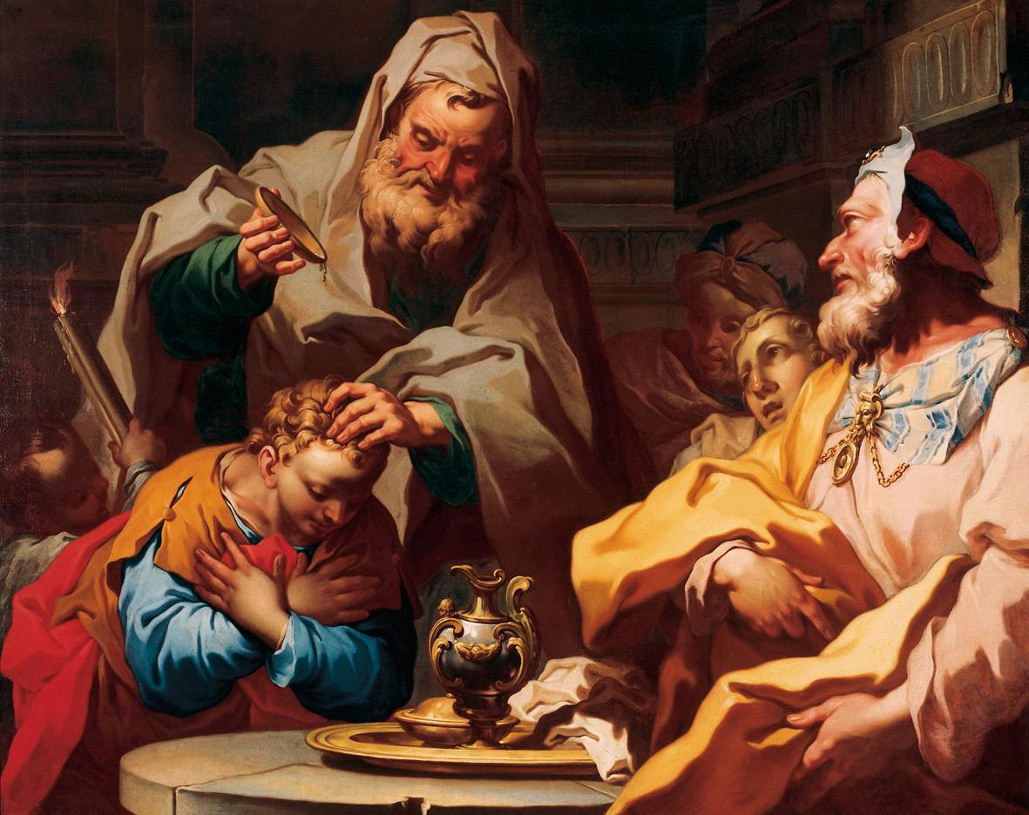

Slide 15
Scelto Saul
Un bel figlio di beniaminita (9,1-2)
In cerca d’asine…
Chiamato a “salvare il popolo dalle mani dei filistei” (9,16)
Incontro fortuito o cercato?

Slide 16
Consacrazione di Saul (9,26…)
Saul è sorteggiato re!
È un codardo?
Testardo
Timoroso
Punito …

Slide 17
1Sam 16
¹ Il Signore disse a Samuele: "Fino a quando piangerai su Saul, mentre io l'ho ripudiato perché non regni su Israele? Riempi d'olio il tuo corno e parti. Ti mando da Iesse il Betlemmita, perché mi sono scelto tra i suoi figli un re".
²Samuele rispose: "Come posso andare? Saul lo verrà a sapere e mi ucciderà". Il Signore soggiunse: "Prenderai con te una giovenca e dirai: "Sono venuto per sacrificare al Signore".
³Inviterai quindi Iesse al sacrificio. Allora io ti farò conoscere quello che dovrai fare e ungerai per me colui che io ti dirò".

Slide 18
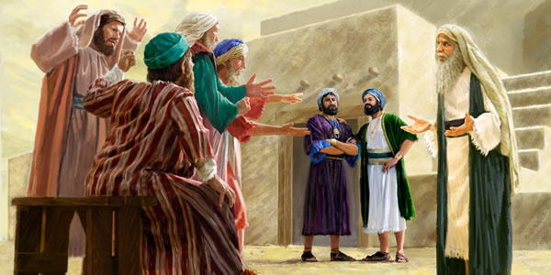

Slide 19
⁴Samuele fece quello che il Signore gli aveva comandato e venne a Betlemme; gli anziani della città gli vennero incontro trepidanti e gli chiesero: "È pacifica la tua venuta?". ⁵Rispose: "È pacifica. Sono venuto per sacrificare al Signore. Santificatevi, poi venite con me al sacrificio". Fece santificare anche Iesse e i suoi figli e li invitò al sacrificio.
⁶Quando furono entrati, egli vide Eliàb e disse: "Certo, davanti al Signore sta il suo consacrato!". ⁷Il Signore replicò a Samuele: "Non guardare al suo aspetto né alla sua alta statura. Io l'ho scartato, perché non conta quel che vede l'uomo: infatti l'uomo vede (con) l'apparenza, ma il Signore vede (con) il cuore".
⁸Iesse chiamò Abinadàb e lo presentò a Samuele, ma questi disse: "Nemmeno costui il Signore ha scelto". ⁹Iesse fece passare Sammà e quegli disse: "Nemmeno costui il Signore ha scelto". ¹⁰Iesse fece passare davanti a Samuele i suoi sette figli e Samuele ripeté a Iesse: "Il Signore non ha scelto nessuno di questi".

Slide 20
¹¹Samuele chiese a Iesse: "Sono qui tutti i giovani?". Rispose Iesse: "Rimane ancora il più piccolo, che ora sta a pascolare il gregge". Samuele disse a Iesse: "Manda a prenderlo, perché non ci metteremo a tavola prima che egli sia venuto qui". ¹²Lo mandò a chiamare e lo fece venire.
Era fulvo, con begli occhi e bello di aspetto.
Disse il Signore: "Àlzati e ungilo: è lui!". ¹³Samuele prese il corno dell'olio e lo unse in mezzo ai suoi fratelli, e lo spirito del Signore irruppe su Davide da quel giorno in poi. Samuele si alzò e andò a Rama.

Slide 21
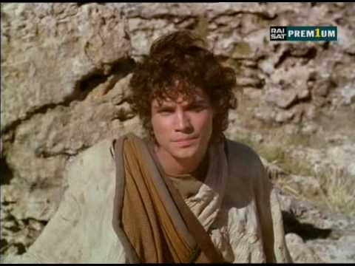

Slide 22
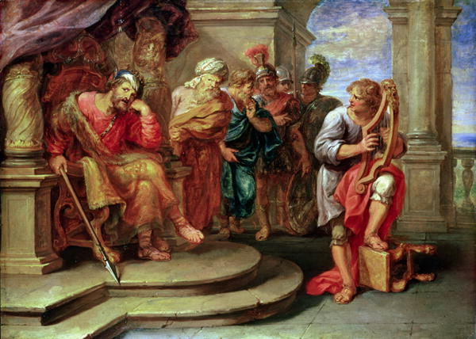

Slide 23
^{1Sam} 16¹⁴Lo spirito del Signore si era ritirato da Saul e cominciò a turbarlo un cattivo spirito, venuto dal Signore. ¹⁵Allora i servi di Saul gli dissero: "Ecco, un cattivo spirito di Dio ti turba. ¹⁶Comandi il signore nostro ai servi che gli stanno intorno e noi cercheremo un uomo abile a suonare la cetra. Quando il cattivo spirito di Dio sarà su di te, quegli metterà mano alla cetra e ti sentirai meglio".
¹⁷Saul rispose ai ministri: "Ebbene, cercatemi un uomo che suoni bene e fatelo venire da me".
¹⁸Rispose uno dei domestici: "Ecco, ho visto il figlio di Iesse il Betlemmita:
egli sa suonare ed è forte e coraggioso, abile nelle armi, saggio di parole, di bell'aspetto, e il Signore è con lui".

Slide 24
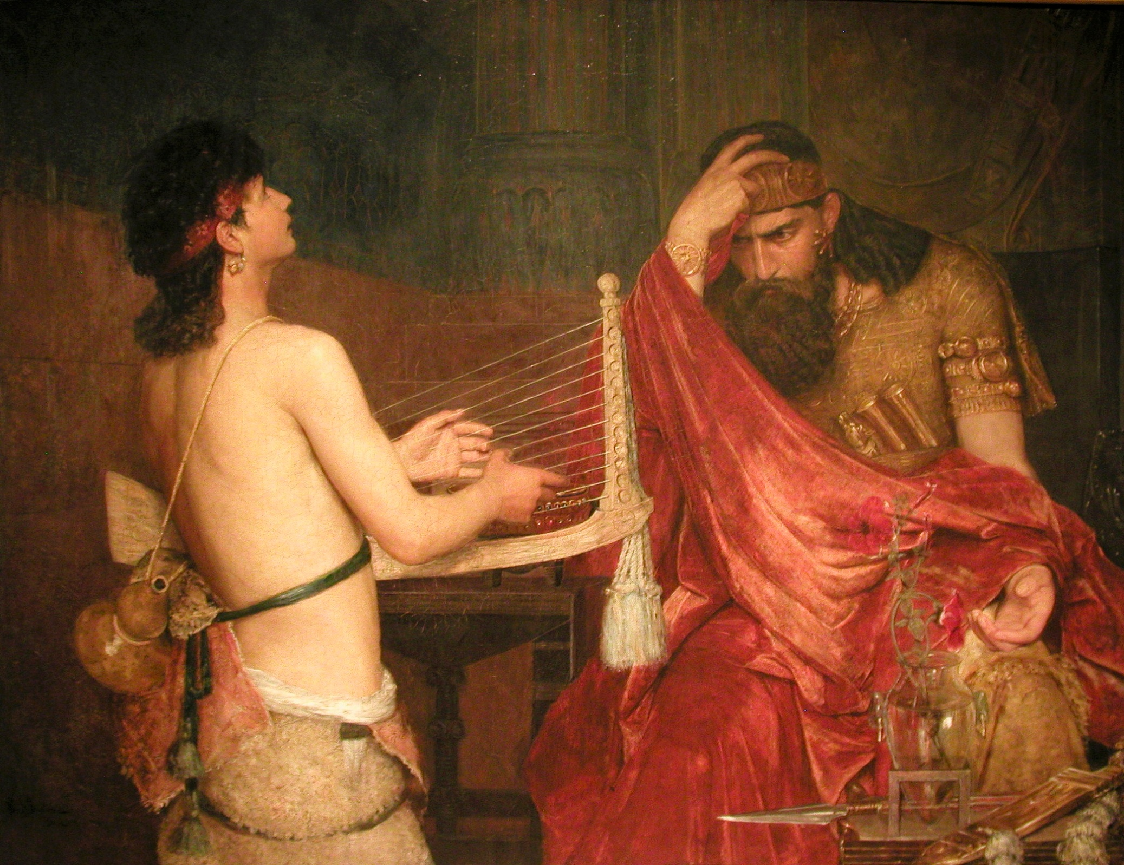

Slide 25
¹⁹Saul mandò messaggeri a dire a Iesse: "Mandami tuo figlio Davide, quello che sta con il gregge". ²⁰Iesse prese un asino, del pane, un otre di vino e un capretto e, per mezzo di Davide, suo figlio, li inviò a Saul. ²¹Davide giunse da Saul e cominciò a stare alla sua presenza.
Questi gli si affezionò molto ed egli divenne suo scudiero.
²²E Saul mandò a dire a Iesse: "Rimanga Davide con me, perché ha trovato grazia ai miei occhi". ²³Quando dunque lo spirito di Dio era su Saul, Davide prendeva in mano la cetra e suonava: Saul si calmava e si sentiva meglio e lo spirito cattivo si ritirava da lui.

Slide 26
In mezzo alla valle:
Davide – Saul e Golia

Slide 27
“text is not the event’’
(Grabbe, 1998)
Travaglio di composizione
Contraddizioni e doppioni
Intreccio di visioni diverse
Colore dei personaggi (piatti o rotondi)
Testo di lunghezza differente tra BHS e LXX
Autore introspettivo + telling o showing

Slide 28
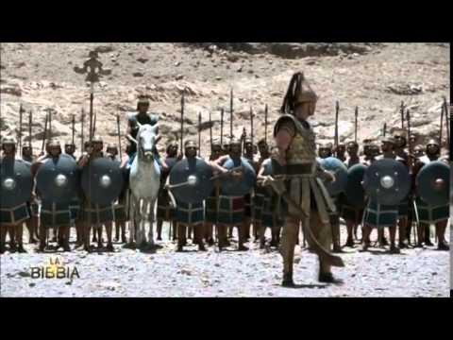

Slide 29
1Sam 17,1-3
¹ I Filistei radunarono di nuovo le loro truppe per la guerra, si radunarono a Soco di Giuda e si accamparono tra Soco e Azekà, a Efes-Dammìm.
²Anche Saul e gli Israeliti si radunarono e si accamparono nella valle del Terebinto e si schierarono a battaglia contro i Filistei.
³I Filistei stavano sul monte da una parte, e Israele sul monte dall'altra parte, e in mezzo c'era la valle.

Slide 30
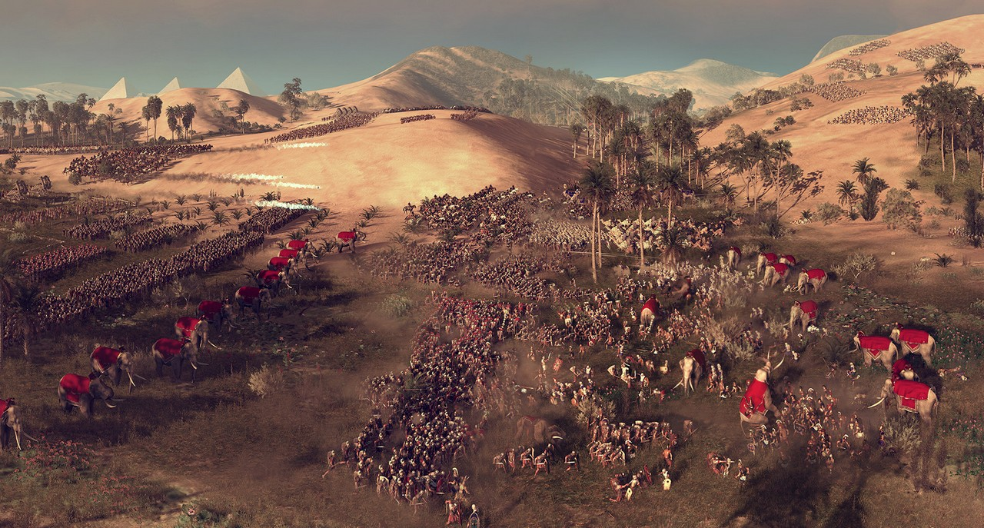

Slide 31
1Sam 17,4-11
⁴Dall'accampamento dei Filistei uscì uno sfidante, chiamato Golia, di Gat; era alto sei cubiti e un palmo (45 cm x 6 + 7,5 = 277,5 cm).
⁵Aveva in testa un elmo di bronzo ed era rivestito di una corazza a piastre, il cui peso era di cinquemila sicli di bronzo (11,4 g x 5000 = 57 Kg).
⁶Portava alle gambe schinieri di bronzo e un giavellotto di bronzo tra le spalle.
⁷L'asta della sua lancia era come un cilindro di tessitori e la punta dell'asta pesava seicento sicli di ferro (6,840 Kg); davanti a lui avanzava il suo scudiero.
⁸Egli si fermò e gridò alle schiere d'Israele: "Perché siete usciti e vi siete schierati a battaglia? Non sono io Filisteo e voi servi di Saul? Sceglietevi un uomo che scenda contro di me.
⁹Se sarà capace di combattere con me e mi abbatterà, noi saremo vostri servi. Se invece prevarrò io su di lui e lo abbatterò, sarete voi nostri servi e ci servirete".
¹⁰Il Filisteo aggiungeva: "Oggi ho sfidato le schiere d'Israele. Datemi un uomo e combatteremo insieme".
¹¹Saul e tutto Israele udirono le parole del Filisteo;
rimasero sconvolti ed ebbero grande paura.

Slide 32
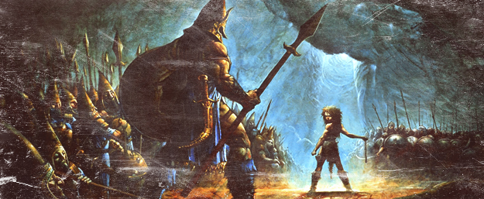

Slide 33
1Sam 17,12-15
¹²Davide era figlio di un Efrateo di Betlemme di Giuda chiamato Iesse, che aveva otto figli. Al tempo di Saul, quest'uomo era un vecchio avanzato negli anni.
¹³I tre figli maggiori di Iesse erano andati con Saul in guerra. Di questi tre figli, che erano andati in guerra, il maggiore si chiamava Eliàb, il secondo Abinadàb, il terzo Sammà.
¹⁴Davide era ancora giovane quando questi tre più grandi erano andati dietro a Saul.
¹⁵Egli andava e veniva dal seguito di Saul e pascolava il gregge di suo padre a Betlemme.

Slide 34
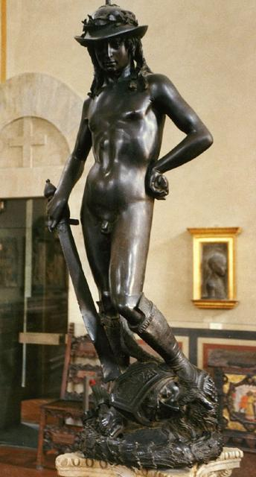

Slide 35
1Sam 17,16-20
¹⁶Il Filisteo si avvicinava mattina e sera; continuò così per quaranta giorni.
¹⁷Ora Iesse disse a Davide, suo figlio: "Prendi per i tuoi fratelli questa misura di grano tostato e questi dieci pani e corri dai tuoi fratelli nell'accampamento.
¹⁸Al comandante di migliaia porterai invece queste dieci forme di formaggio. Infórmati della salute dei tuoi fratelli e prendi la loro paga.
¹⁹Essi con Saul e tutto l'esercito d'Israele sono nella valle del Terebinto, a combattere contro i Filistei".
²⁰Davide si alzò di buon mattino: lasciò il gregge a un guardiano, prese il carico e partì come gli aveva ordinato Iesse. Arrivò ai carriaggi quando le truppe uscivano per schierarsi e lanciavano il grido di guerra.

Slide 36
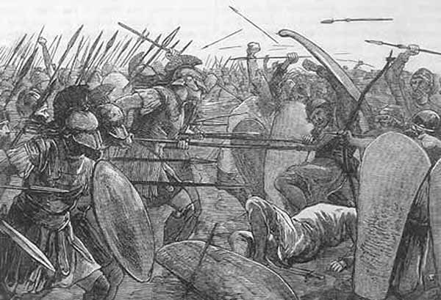

Slide 37
1Sam 17,21-24
²¹Si disposero in ordine Israele e i Filistei: schiera contro schiera.
²²Davide si liberò dei bagagli consegnandoli al custode, poi corse allo schieramento e domandò ai suoi fratelli se stavano bene.
²³Mentre egli parlava con loro, ecco lo sfidante, chiamato Golia il Filisteo, di Gat.
Avanzava dalle schiere filistee e tornò a dire le sue solite parole e Davide le intese.
²⁴Tutti gli Israeliti, quando lo videro, fuggirono davanti a lui ed ebbero grande paura.

Slide 38
1Sam 17,25-27
²⁵Ora un Israelita disse: "Vedete quest'uomo che avanza? Viene a sfidare Israele. Chiunque lo abbatterà, il re lo colmerà di ricchezze, gli darà in moglie sua figlia ed esenterà la casa di suo padre da ogni gravame in Israele".
²⁶Davide domandava agli uomini che gli stavano attorno: "Che faranno dunque all'uomo che abbatterà questo Filisteo e farà cessare la vergogna da Israele? E chi è mai questo Filisteo incirconciso per sfidare le schiere del Dio vivente?".
²⁷Tutti gli rispondevano la stessa cosa:
"Così e così si farà all'uomo che lo abbatterà".

Slide 39
1Sam 17,28-30
²⁸Lo sentì Eliàb, suo fratello maggiore, mentre parlava con quegli uomini, ed Eliàb si irritò con Davide e gli disse:
"Ma perché sei venuto giù e a chi hai lasciato quelle poche pecore nel deserto? Io conosco la tua boria e la malizia del tuo cuore: tu sei venuto giù per vedere la battaglia".
²⁹Davide rispose: "Che cosa ho dunque fatto? Era solo una domanda".
³⁰Si allontanò da lui, andò dall'altra parte e fece la stessa domanda, e tutti gli diedero la stessa risposta.

Slide 40
1Sam 17,31
³¹Sentendo le domande che Davide faceva, le riferirono a Saul e questi lo fece chiamare.

Slide 41
1Sam 17,32-37
³²Davide disse a Saul: "Nessuno si perda d'animo a causa di costui. Il tuo servo andrà a combattere con questo Filisteo".
³³Saul rispose a Davide: "Tu non puoi andare contro questo Filisteo a combattere con lui: tu sei un ragazzo e costui è uomo d'armi fin dalla sua adolescenza".
³⁴Ma Davide disse a Saul: "Il tuo servo pascolava il gregge di suo padre e veniva talvolta un leone o un orso a portar via una pecora dal gregge.
³⁵Allora lo inseguivo, lo abbattevo e strappavo la pecora dalla sua bocca. Se si rivoltava contro di me, l'afferravo per le mascelle, l'abbattevo e lo uccidevo.
³⁶Il tuo servo ha abbattuto il leone e l'orso. Codesto Filisteo non circonciso farà la stessa fine di quelli, perché ha sfidato le schiere del Dio vivente".
³⁷Davide aggiunse: "Il Signore che mi ha liberato dalle unghie del leone e dalle unghie dell'orso, mi libererà anche dalle mani di questo Filisteo".
Saul rispose a Davide: "Ebbene va' e il Signore sia con te".

Slide 42
1Sam 17,38-40
³⁸Saul rivestì Davide della sua armatura, gli mise in capo un elmo di bronzo e lo rivestì della corazza.
³⁹Poi Davide cinse la spada di lui sopra l'armatura e cercò invano di camminare, perché non aveva mai provato. Allora Davide disse a Saul: "Non posso camminare con tutto questo, perché non sono abituato". E Davide se ne liberò.
⁴⁰Poi prese in mano il suo bastone, si scelse cinque ciottoli lisci dal torrente e li pose nella sua sacca da pastore, nella bisaccia; prese ancora in mano la fionda e si avvicinò al Filisteo.

Slide 43
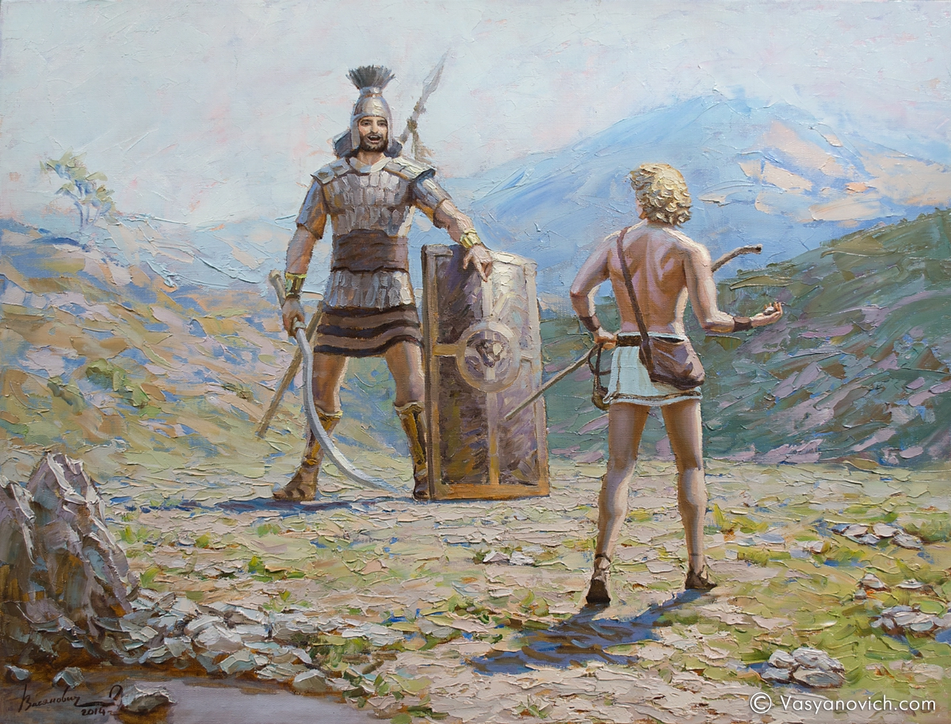

Slide 44
1Sam 17,41-47
⁴¹Il Filisteo avanzava passo passo, avvicinandosi a Davide, mentre il suo scudiero lo precedeva. ⁴²Il Filisteo scrutava Davide e, quando lo vide bene, ne ebbe disprezzo, perché era un ragazzo, fulvo di capelli e di bell'aspetto. ⁴³Il Filisteo disse a Davide: "Sono io forse un cane, perché tu venga a me con un bastone?". E quel Filisteo maledisse Davide in nome dei suoi dèi. ⁴⁴Poi il Filisteo disse a Davide: "Fatti avanti e darò le tue carni agli uccelli del cielo e alle bestie selvatiche".
⁴⁵Davide rispose al Filisteo: "Tu vieni a me con la spada, con la lancia e con l'asta. Io vengo a te nel nome del Signore degli eserciti, Dio delle schiere d'Israele, che tu hai sfidato. ⁴⁶In questo stesso giorno, il Signore ti farà cadere nelle mie mani. Io ti abbatterò e ti staccherò la testa e getterò i cadaveri dell'esercito filisteo agli uccelli del cielo e alle bestie selvatiche; tutta la terra saprà che vi è un Dio in Israele. ⁴⁷Tutta questa moltitudine saprà che il Signore non salva per mezzo della spada o della lancia, perché del Signore è la guerra ed egli vi metterà certo nelle nostre mani".

Slide 45
1Sam 17,48-51
⁴⁸Appena il Filisteo si mosse avvicinandosi incontro a Davide, questi corse a prendere posizione in fretta contro il Filisteo.
⁴⁹Davide cacciò la mano nella sacca, ne trasse una pietra, la lanciò con la fionda e colpì il Filisteo in fronte. La pietra s'infisse nella fronte di lui che cadde con la faccia a terra.
⁵⁰Così Davide ebbe il sopravvento sul Filisteo con la fionda e con la pietra, colpì il Filisteo e l'uccise, benché Davide non avesse spada.
⁵¹Davide fece un salto e fu sopra il Filisteo, prese la sua spada, la sguainò e lo uccise, poi con quella gli tagliò la testa. I Filistei videro che il loro eroe era morto e si diedero alla fuga.

Slide 46
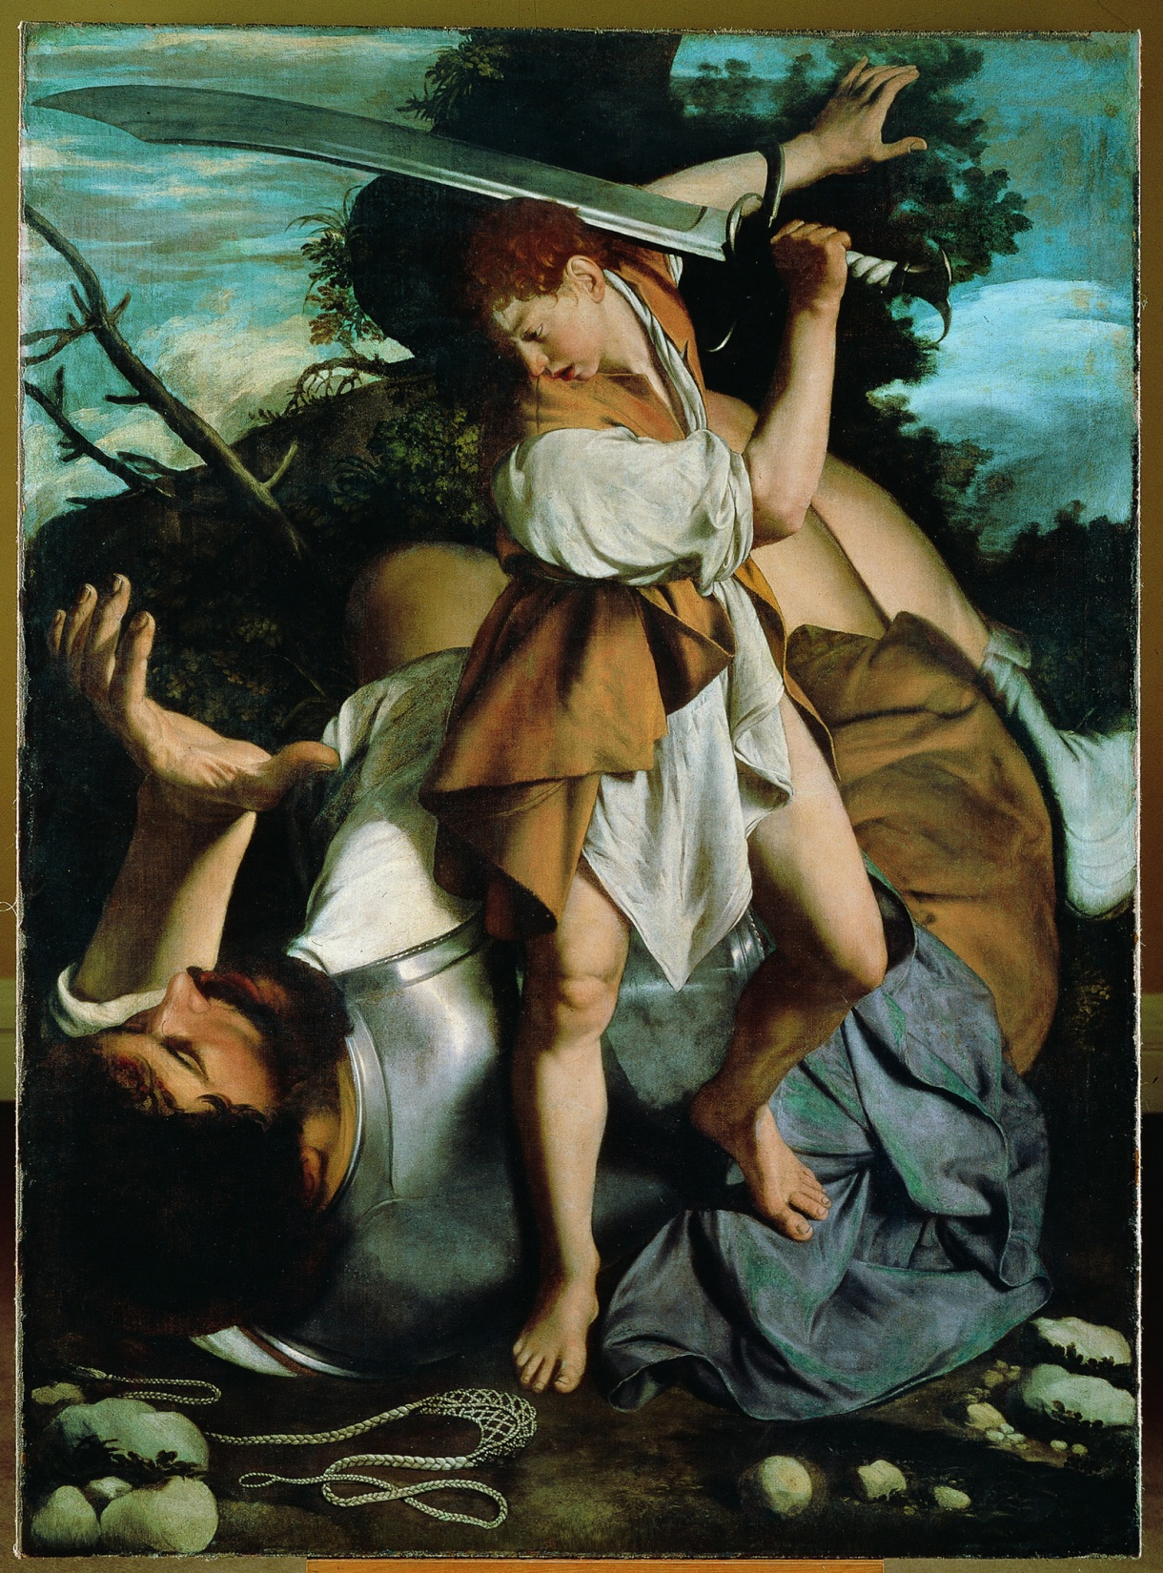

Slide 47
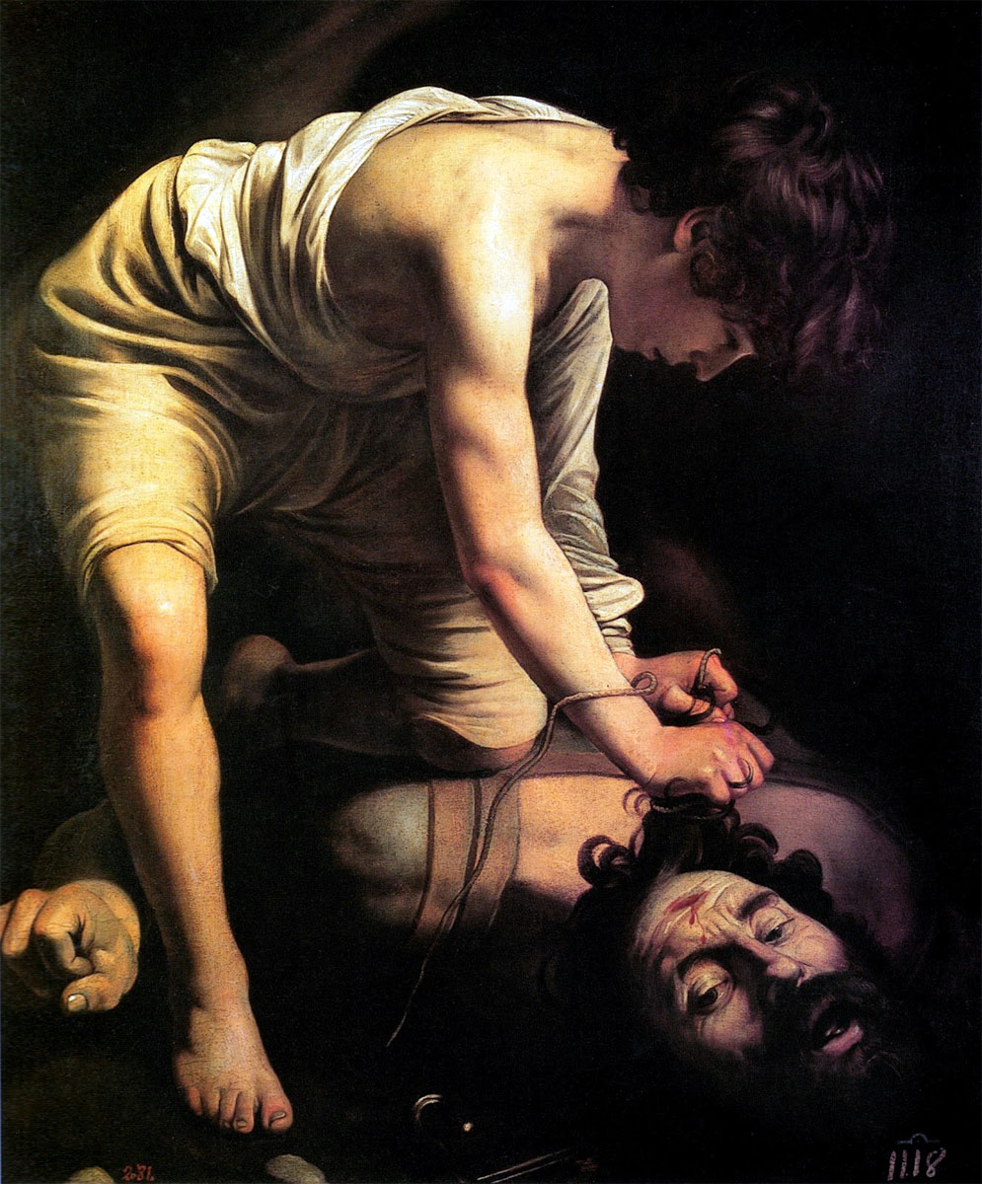

Slide 48
1Sam 17,52-54
⁵²Si levarono allora gli uomini d'Israele e di Giuda, alzando il grido di guerra, e inseguirono i Filistei fin presso Gat e fino alle porte di Ekron. I cadaveri dei Filistei caddero lungo la strada di Saaràim, fino all'ingresso di Gat e fino a Ekron.
⁵³Quando gli Israeliti furono di ritorno dall'inseguimento dei Filistei, saccheggiarono il loro campo.
⁵⁴Davide prese la testa del Filisteo e la portò a Gerusalemme. Le armi di lui invece le pose nella sua tenda.

Slide 49
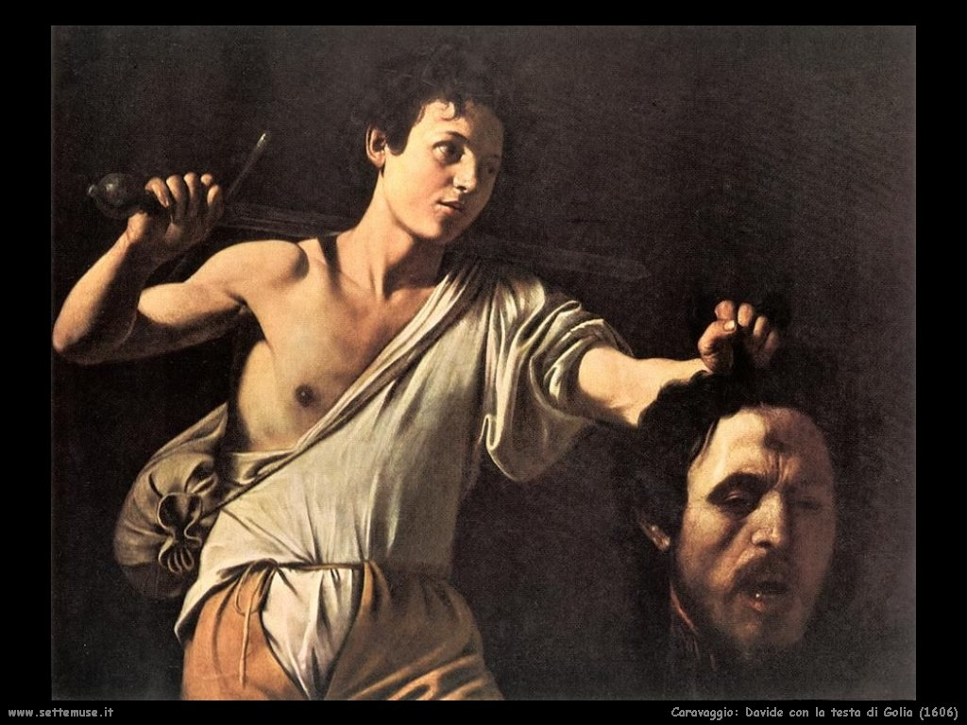

Slide 50
1Sam 17,55-18,5
⁵⁵Saul, mentre guardava Davide uscire contro il Filisteo, aveva chiesto ad Abner, capo delle milizie: "Abner, di chi è figlio questo giovane?". Rispose Abner: "Per la tua vita, o re, non lo so". ⁵⁶Il re soggiunse: "Chiedi tu di chi sia figlio quel giovinetto". ⁵⁷Quando Davide tornò dall'uccisione del Filisteo, Abner lo prese e lo condusse davanti a Saul mentre aveva ancora in mano la testa del Filisteo. ⁵⁸Saul gli chiese: "Di chi sei figlio, giovane?". Rispose Davide: "Di Iesse il Betlemmita, tuo servo".
¹ Quando Davide ebbe finito di parlare con Saul, la vita di Giònata s'era legata alla vita di Davide, e Giònata lo amò come se stesso. ²Saul in quel giorno lo prese con sé e non lo lasciò tornare a casa di suo padre. ³Giònata strinse con Davide un patto, perché lo amava come se stesso.
⁴Giònata si tolse il mantello che indossava e lo diede a Davide e vi aggiunse i suoi abiti, la sua spada, il suo arco e la cintura. ⁵Davide riusciva in tutti gli incarichi che Saul gli affidava, così che Saul lo pose al comando dei guerrieri ed era gradito a tutto il popolo e anche ai ministri di Saul.

Slide 51
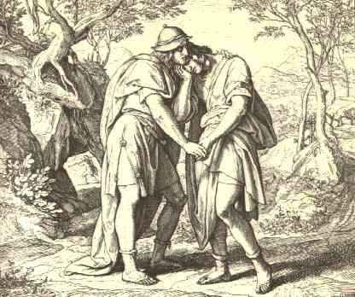

Slide 52
⁶Al loro rientrare, mentre Davide tornava dall'uccisione del Filisteo, uscirono le donne da tutte le città d'Israele a cantare e a danzare incontro al re Saul, accompagnandosi con i tamburelli, con grida di gioia e con sistri. ⁷Le donne cantavano danzando e dicevano:
"Ha ucciso Saul i suoi mille
e Davide i suoi diecimila".
⁸Saul ne fu molto irritato e gli parvero cattive quelle parole. Diceva: "Hanno dato a Davide diecimila, a me ne hanno dati mille. Non gli manca altro che il regno".
⁹Così da quel giorno in poi Saul guardava sospettoso Davide.
¹⁰Il giorno dopo, un cattivo spirito di Dio irruppe su Saul, il quale si mise a fare il profeta in casa. Davide suonava la cetra come ogni giorno e Saul teneva in mano la lancia. ¹¹Saul impugnò la lancia, pensando: "Inchioderò Davide al muro!". Ma Davide gli sfuggì per due volte. ¹²Saul cominciò a sentire timore di fronte a Davide, perché il Signore era con lui, mentre si era ritirato da Saul.
¹³Saul lo allontanò da sé e lo fece comandante di migliaia e Davide andava e veniva al cospetto del popolo.
¹⁴Davide riusciva in tutte le sue imprese, poiché il Signore era con lui.
¹⁵Saul, vedendo che riusciva proprio sempre, aveva timore di lui.
¹⁶Ma tutto Israele e Giuda amavano Davide, perché egli andava e veniva alla loro testa.

Slide 53
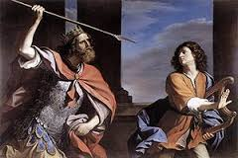

Slide 54
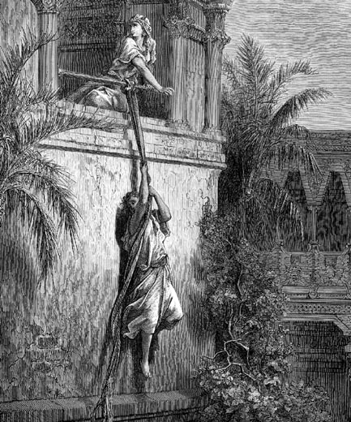

Slide 55
¹ Davide partì di là e si rifugiò nella grotta di Adullàm.
Lo seppero i suoi fratelli e tutta la casa di suo padre e scesero là da lui.
²Si radunarono allora con lui quanti erano nei guai, quelli che avevano debiti e tutti gli scontenti, ed egli diventò loro capo. Vi furono così con lui circa quattrocento uomini.
³Davide partì di là e andò a Mispa di Moab e disse al re di Moab: "Permetti che risiedano da voi mio padre e mia madre, finché sappia che cosa Dio vuol fare di me". ⁴Li condusse al re di Moab e rimasero con lui finché Davide rimase nel rifugio. ⁵Il profeta Gad disse a Davide: "Non restare più in questo rifugio. Parti e va' nel territorio di Giuda".
Davide partì e andò nella foresta di Cheret.

Slide 56
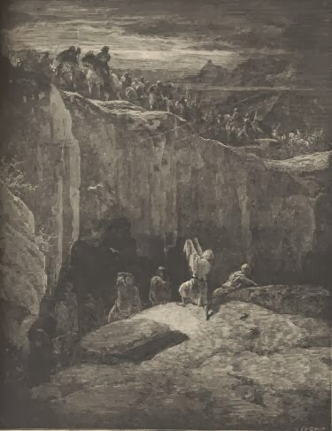

Slide 57
_{24,}¹⁷Quando Davide ebbe finito di rivolgere a Saul queste parole,
Saul disse: "È questa la tua voce, Davide, figlio mio?". Saul alzò la voce e pianse.
¹⁸Poi continuò rivolto a Davide: "Tu sei più giusto di me, perché mi hai reso il bene, mentre io ti ho reso il male.¹⁹
Oggi mi hai dimostrato che agisci bene con me e che il Signore mi aveva abbandonato nelle tue mani e tu non mi hai ucciso.
²⁰Quando mai uno trova il suo nemico e lo lascia andare sulla buona strada? Il Signore ti ricompensi per quanto hai fatto a me oggi.
²¹Ora, ecco, sono persuaso che certamente regnerai e che sarà saldo nelle tue mani il regno d'Israele.
²²Ma tu giurami ora per il Signore che non eliminerai dopo di me la mia discendenza e non cancellerai il mio nome dalla casa di mio padre".
²³Davide giurò a Saul. Saul tornò a casa, mentre Davide con i suoi uomini salì al rifugio.

Slide 58
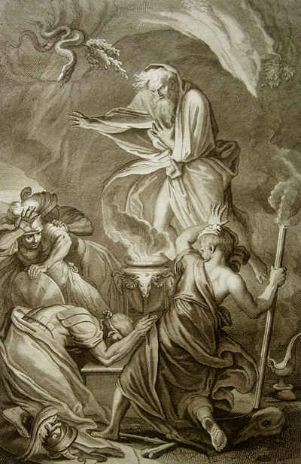

Slide 59
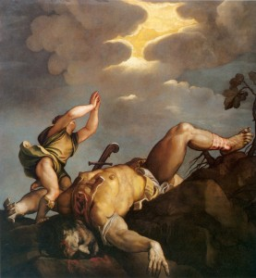

Slide 60
²A Ebron nacquero a Davide dei figli e furono:
il primogenito Amnon, nato da Achinòam di Izreèl;
³il secondo Chilab, nato da Abigàil, già moglie di Nabal di Carmel;
il terzo Assalonne, figlio di Maacà, figlia di Talmài, re di Ghesur;
⁴il quarto Adonia, figlio di Agghìt; il quinto Sefatia, figlio di Abitàl;
⁵il sesto Itreàm, nato da Egla, moglie di Davide.
Questi nacquero a Davide a Ebron.

Slide 61
¹ Vennero allora tutte le tribù d'Israele da Davide a Ebron, e gli dissero: "Ecco noi siamo tue ossa e tua carne.
²Già prima, quando regnava Saul su di noi, tu conducevi e riconducevi Israele. Il Signore ti ha detto: "Tu pascerai il mio popolo Israele, tu sarai capo d'Israele"".
³Vennero dunque tutti gli anziani d'Israele dal re a Ebron, il re Davide concluse con loro un'alleanza a Ebron davanti al Signore ed essi unsero Davide re d'Israele.
⁴Davide aveva trent'anni quando fu fatto re e regnò quarant'anni.
⁵A Ebron regnò su Giuda sette anni e sei mesi e a Gerusalemme regnò trentatré anni su tutto Israele e su Giuda.

Slide 62
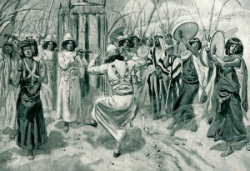

Slide 63
¹³Davide prese ancora concubine e mogli da Gerusalemme, dopo il suo arrivo da Ebron: queste generarono a Davide altri figli e figlie.
¹⁴I nomi di quelli generati a Gerusalemme sono: Sammùa, Sobab, Natan, Salomone, ¹⁵Ibcar, Elisùa, Nefeg, Iafìa,¹⁶Elisamà, Eliadà ed Elifèlet.

Slide 64
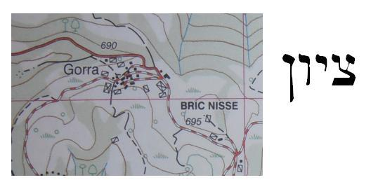

Slide 65
Io ti ho preso dal pascolo, mentre seguivi il gregge, perché tu fossi capo del mio popolo Israele.⁹Sono stato con te dovunque sei andato, ho distrutto tutti i tuoi nemici davanti a te e renderò il tuo nome grande come quello dei grandi che sono sulla terra. ¹⁰Fisserò un luogo per Israele, mio popolo, e ve lo pianterò perché vi abiti e non tremi più e i malfattori non lo opprimano come in passato ¹¹e come dal giorno in cui avevo stabilito dei giudici sul mio popolo Israele. Ti darò riposo da tutti i tuoi nemici. Il Signore ti annuncia che farà a te una casa. ¹²Quando i tuoi giorni saranno compiuti e tu dormirai con i tuoi padri, io susciterò un tuo discendente dopo di te, uscito dalle tue viscere, e renderò stabile il suo regno. ¹³Egli edificherà una casa al mio nome e io renderò stabile il trono del suo regno per sempre. ¹⁴Io sarò per lui padre ed egli sarà per me figlio. Se farà il male, lo colpirò con verga d'uomo e con percosse di figli d'uomo, ¹⁵ma non ritirerò da lui il mio amore, come l'ho ritirato da Saul, che ho rimosso di fronte a te.
¹⁶La tua casa e il tuo regno saranno saldi per sempre davanti a te, il tuo trono sarà reso stabile per sempre.

Slide 66
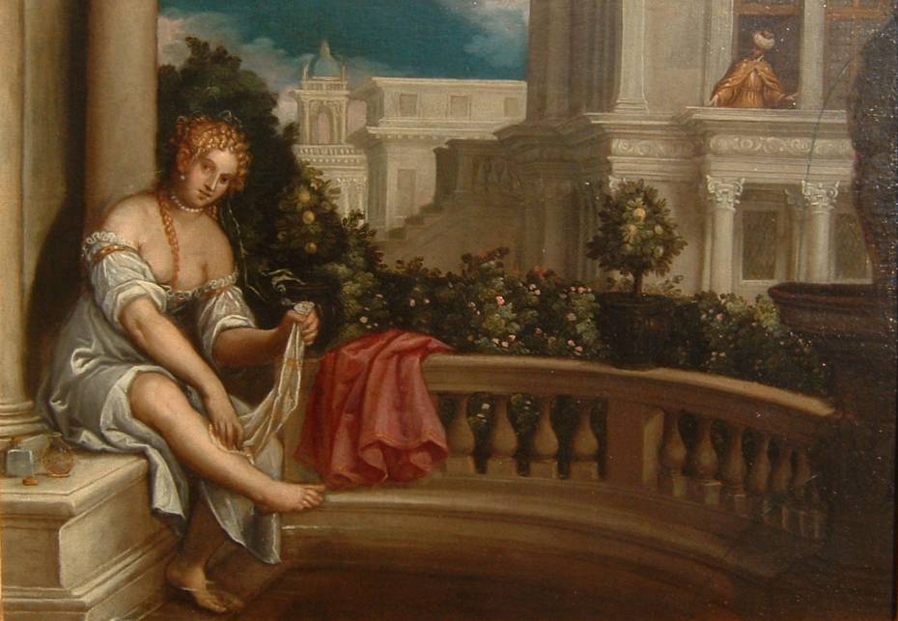

Slide 67
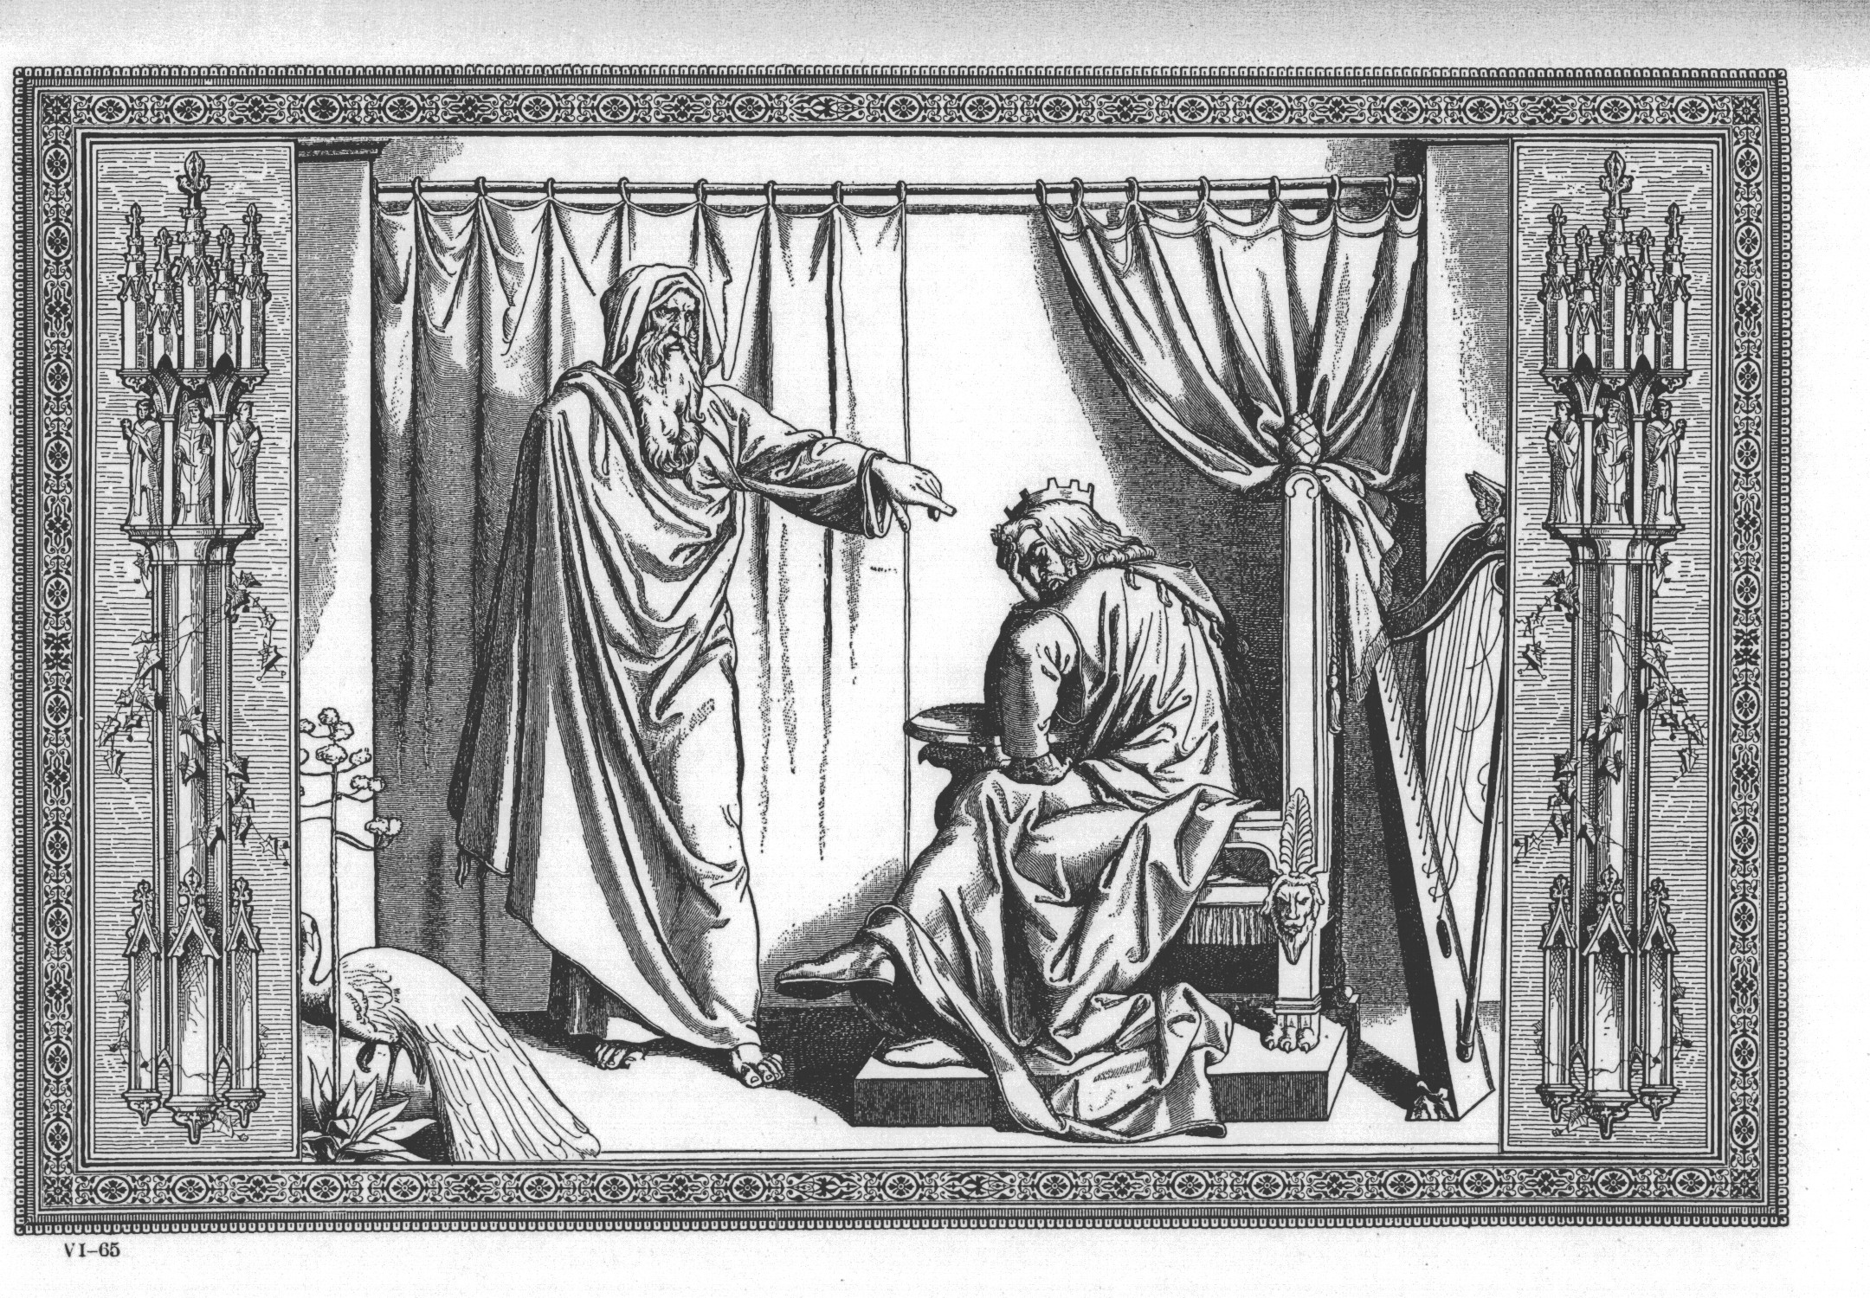

Slide 68
¹⁵Davide regnò su tutto Israele e rese giustizia con retti giudizi a tutto il suo popolo.
¹⁶Ioab, figlio di Seruià, comandava l'esercito;
Giòsafat, figlio di Achilùd, era archivista;
¹⁷Sadoc, figlio di Achitùb,
e Achimèlec, figlio di Ebiatàr, erano sacerdoti;
Seraià era scriba;
¹⁸Benaià, figlio di Ioiadà, era capo dei Cretei e dei Peletei e
i figli di Davide erano sacerdoti.

Slide 69
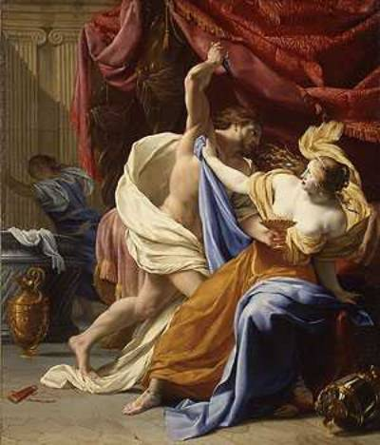

Slide 70
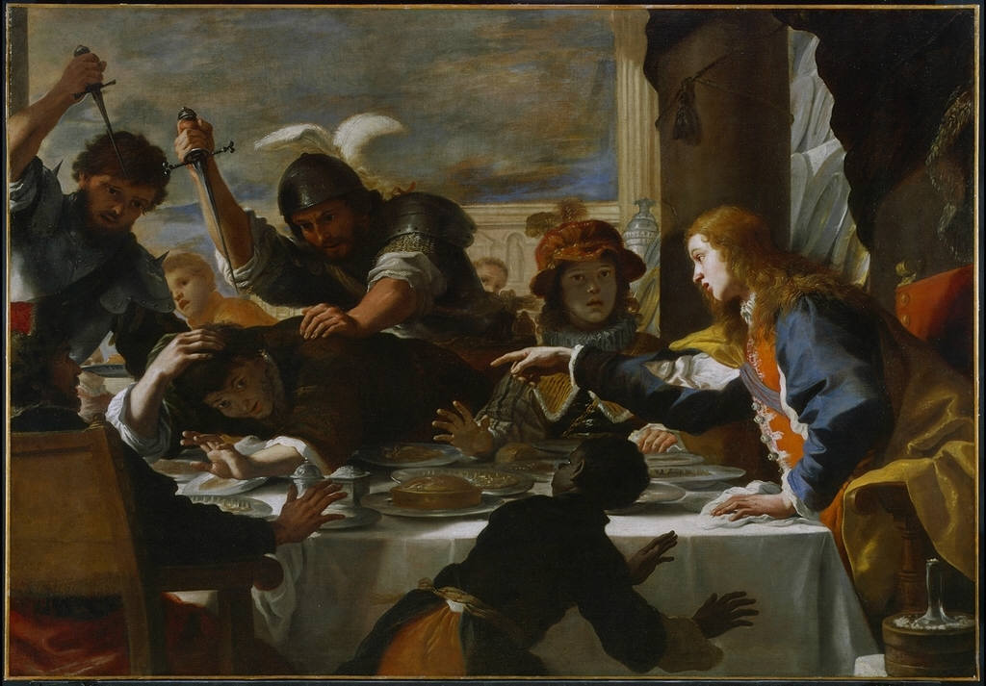

Slide 71
²⁰Allora Assalonne disse ad Achitòfel:
"Consultatevi su quello che dobbiamo fare".
²¹Achitòfel rispose ad Assalonne: "Entra dalle concubine che tuo padre ha lasciato a custodia della casa; tutto Israele saprà che ti sei reso odioso a tuo padre e sarà rafforzato il coraggio di tutti i tuoi".
²²Fu dunque tesa una tenda sulla terrazza per Assalonne e Assalonne entrò dalle concubine del padre, alla vista di tutto Israele.
²³In quei giorni un consiglio dato da Achitòfel era come se si fosse consultata la parola di Dio. Così era di tutti i consigli di Achitòfel, tanto per Davide che per Assalonne.

Slide 72
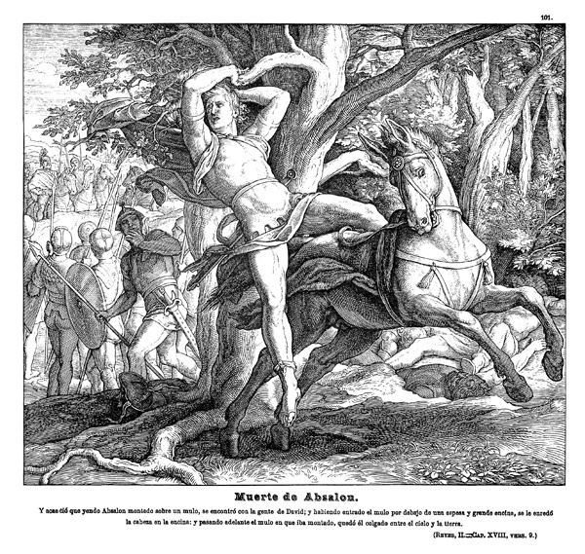

Slide 73
⁸Questi sono i nomi dei prodi di Davide: Is-Baal, l'Acmonita, capo dei Tre. Egli, impugnando la lancia contro ottocento uomini, li trafisse in un solo scontro. ⁹Dopo di lui veniva Eleàzaro, figlio di Dodo, l'Acochita, uno dei tre prodi che erano con Davide: quando i Filistei li insultarono, si schierarono là per combattere, mentre gli Israeliti si ritirarono sulle alture. ¹⁰Egli si alzò, percosse i Filistei, finché la sua mano, sfinita, rimase attaccata alla spada. Il Signore operò quel giorno una grande salvezza e il popolo seguì Eleàzaro soltanto per spogliare i cadaveri. ¹¹Dopo di lui veniva Sammà figlio di Aghè, l'Ararita. I Filistei erano radunati a Lechì; in quel luogo vi era un campo pieno di lenticchie e il popolo fuggì dinanzi ai Filistei. ¹²Egli allora si appostò in mezzo al campo, lo difese e sconfisse i Filistei, e il Signore operò una grande vittoria.
¹³Tre dei Trenta capi scesero al tempo della mietitura e vennero da Davide nella caverna di Adullàm, mentre una schiera di Filistei era accampata nella valle dei Refaìm. ¹⁴Davide era allora nel rifugio e c'era una postazione di Filistei a Betlemme.¹⁵Davide ebbe un desiderio e disse: "Se qualcuno mi desse da bere l'acqua del pozzo che è vicino alla porta di Betlemme!". ¹⁶I tre prodi irruppero nel campo filisteo, attinsero l'acqua dal pozzo di Betlemme, vicino alla porta, la presero e la presentarono a Davide, il quale però non ne volle bere, ma la sparse in onore del Signore, ¹⁷dicendo: "Non sia mai, Signore, che io faccia una cosa simile! È il sangue di questi uomini, che sono andati là a rischio della loro vita!". Non la volle bere. Tali gesta compirono quei tre prodi.

Slide 74
¹⁸Abisài, fratello di Ioab, figlio di Seruià, fu il capo dei Trenta. Egli, impugnando la lancia contro trecento uomini, li trafisse; si fece un nome fra i Trenta. ¹⁹Certo, fu glorioso fra i Trenta e divenne loro comandante, ma non giunse alla pari dei Tre. ²⁰Poi veniva Benaià, figlio di Ioiadà, uomo valoroso, di molte prodezze, originario di Kabseèl. Egli uccise i due figli di Arièl, di Moab; inoltre, sceso in una cisterna in un giorno di neve, vi abbatté un leone. ²¹Uccise anche un Egiziano, uomo d'alta statura, il quale teneva in mano una lancia; gli andò incontro con un bastone, strappò di mano all'Egiziano la lancia e lo uccise con la sua stessa lancia. ²²Questo fece Benaià, figlio di Ioiadà, e si fece un nome tra i trenta prodi. ²³Fu glorioso fra i Trenta, ma non giunse alla pari dei Tre. Davide lo mise a capo del suo corpo di guardia. ²⁴Poi Asaèl, fratello di Ioab, uno dei Trenta, Elcanàn, figlio di Dodo, di Betlemme, ²⁵Sammà di Carod, Elikà di Carod, ²⁶Cheles di Pelet, Ira, figlio di Ikkes, di Tekòa, ²⁷Abièzer di Anatòt, Mebunnài di Cusa, ²⁸Salmon di Acòach, Maarai di Netofà, ²⁹Cheleb, figlio di Baanà, di Netofà, Ittài, figlio di Ribài, di Gàbaa dei figli di Beniamino, ³⁰Benaià di Piratòn, Iddài di Nacalè-Gaas, ³¹Abi-Albòn di Arbàt, Azmàvet di Bacurìm, ³²Eliacbà di Saalbòn, Iasen di Gun, Giònata, ³³figlio di Sammà, di Arar, Achiàm, figlio di Sarar, di Arar, ³⁴Elifèlet, figlio di Acasbài, il Maacatita, Eliàm, figlio di Achitòfel, di Ghilo, ³⁵Chesrài di Carmel, Paarài di Arab, ³⁶Igal, figlio di Natan, di Soba, Banì di Gad, ³⁷Selek l'Ammonita, Nacrài di Beeròt, scudiero di Ioab, figlio di Seruià, ³⁸Ira di Ieter, Gareb di Ieter, ³⁹Uria l'Ittita. In tutto trentasette.

Slide 75
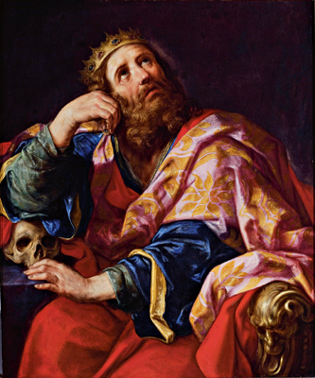

Slide 76
¹ Il re Davide era vecchio e avanzato negli anni e, sebbene lo coprissero, non riusciva a riscaldarsi. ²I suoi servi gli suggerirono: "Si cerchi per il re, nostro signore, una giovane vergine, che assista il re e lo curi e dorma sul suo seno; così il re, nostro signore, si riscalderà".
³Si cercò in tutto il territorio d'Israele una giovane bella e si trovò Abisàg, la Sunammita, e la condussero al re.
⁴La giovane era straordinariamente bella; ella curava il re e lo serviva, ma il re non si unì a lei.
⁵Intanto Adonia, figlio di Agghìt, insuperbito, diceva: "Sarò io il re". Si procurò un carro, un tiro di cavalli e cinquanta uomini che correvano dinanzi a lui. ⁶Suo padre non lo contrariò mai, dicendo: "Perché ti comporti in questo modo?". Anche lui era molto avvenente; era nato dopo Assalonne. ⁷Si accordò con Ioab, figlio di Seruià, e con il sacerdote Ebiatàr, i quali sostenevano il partito di Adonia. ⁸Invece il sacerdote Sadoc, Benaià, figlio di Ioiadà, il profeta Natan, Simei, Rei e il corpo dei prodi di Davide non si schierarono con Adonia. ⁹Adonia un giorno immolò pecore, buoi e vitelli grassi presso la pietra Zochèlet, che è vicina alla fonte di Roghel. Invitò tutti i suoi fratelli, figli del re, e tutti gli uomini di Giuda al servizio del re. ¹⁰Ma non invitò il profeta Natan né Benaià né il corpo dei prodi e neppure Salomone, suo fratello.

Slide 77
